Slide 1






PROYECTO MAPLERISK
Alejandro Brito Fuentes DTS/Sexto Semestre
Francisco Javier Buenfil Flores Proyectos VI
Juan Carlos López Villajuana
José Esteban Pereira Luciano
Federico Sánchez Diaz
David Alberto Segovia Ley

Slide 2


Descripción del proyecto
Será un videojuego de género pvp/pve que presentará un enfoque competitivo con un enfrentamiento no directo entre dos equipos que estarán en instancias diferentes, es decir, no se podrán ver o interactuar entre ellos. Combatirán enemigos en el mapa que son controlados por la IA, esto permitirá adquirir puntos para canjearlos en una tienda localizada en el mapa para así poder enviar enemigos al equipo contrario. La victoria se definirá por un límite de vidas y el primer equipo en agotar sus vidas pierde.

Slide 3


Problemática
En otros juegos relacionados es una variante o juego secundario del principal, es necesario realizar un proceso largo y no siempre deseado antes de poder acceder a este estilo de juego, por lo tanto, nuestro videojuego es el único enfocado a este tipo de juego.
La gente consume videojuegos por la necesidad o el placer de experimentar nuevas emociones aventurándose a cosas que solo en la imaginación puedes lograr. Es un entretenimiento que les ayuda a escapar de la vida real sanamente, relajarse y dar a sus manos algo que hacer. Además de lograr una superación personal completando desafíos y sentirse competente

Slide 4

FLUJOS PRINCIPALES
Entrar al juego
Entrar al menú principal presionando una tecla
Ingresar al menú “Jugar”
Seleccionar tipo de partida
Seleccionar cantidad de jugadores por equipo
CONFIRMAR CON “BUSCAR PARTIDA”
SE MOSTRARÁ “PARTIDA ENCONTRADA” AL TERMINAR LA BÚSQUEDA
Seleccionar PERSONAJE
Seleccionar “READY” PARA EMPEZAR LA PARTIDA

Slide 5


MERCADO POTENCIAL
Como usuarios se puede decir de cualquier persona que se autodenomine “Gamer”, debido a la gran diversidad de temas que un videojuego puede plantear, los usuarios potenciales serán de acuerdo a la clasificación de edad en la que será etiquetado el producto final.

Slide 6
Principales competidores
No existe como tal un videojuego enfocado directamente a este modo de juego, la competencia suele tener un proceso no siempre deseado que hay que realizar antes de tener acceso a este modo de juego.
Maplestory - Monster Carnival
Destiny 2 - Gambit

Slide 7
Ruta tecnológica
Etapa
Etapa
Etapa
1
2
3
1 mapa.
1 mapa.
1 mapa.
3 tipos de enemigos
1 tipo de enemigo
1 tipo de enemigo
3 personajes
3 personajes
3 personajes
Modo de 3v3
Modo de 4v4

Slide 8


Mockups

Slide 9
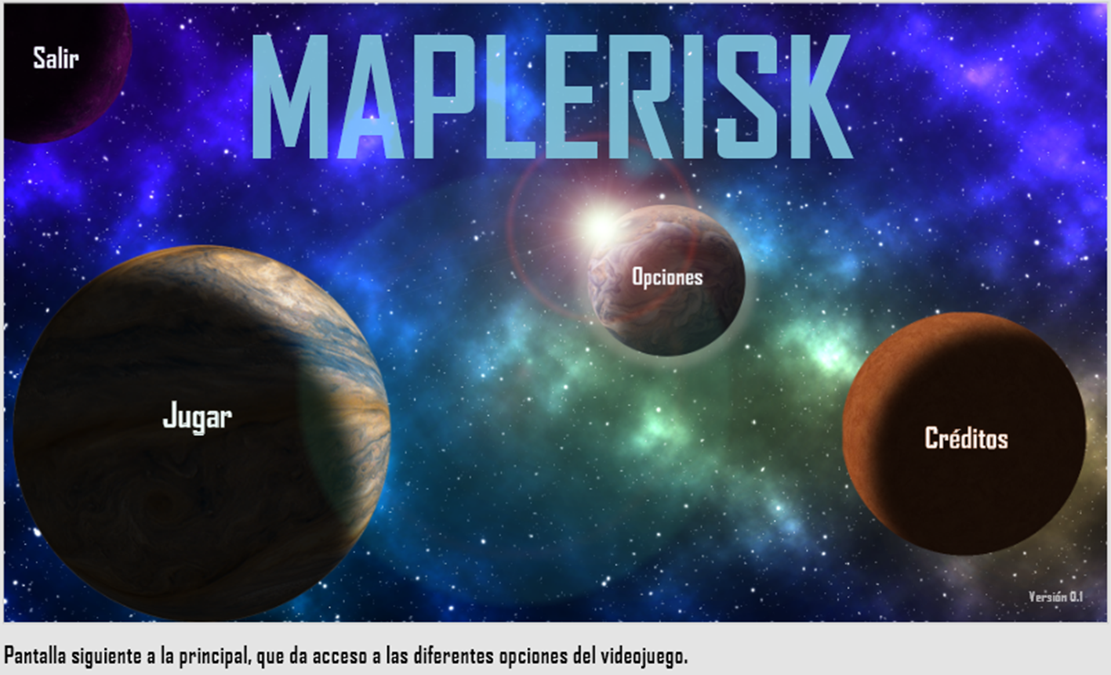

Slide 10
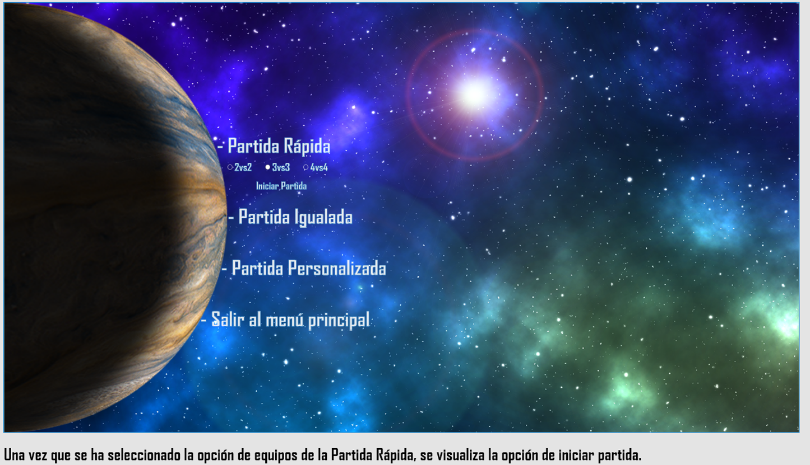

Slide 11
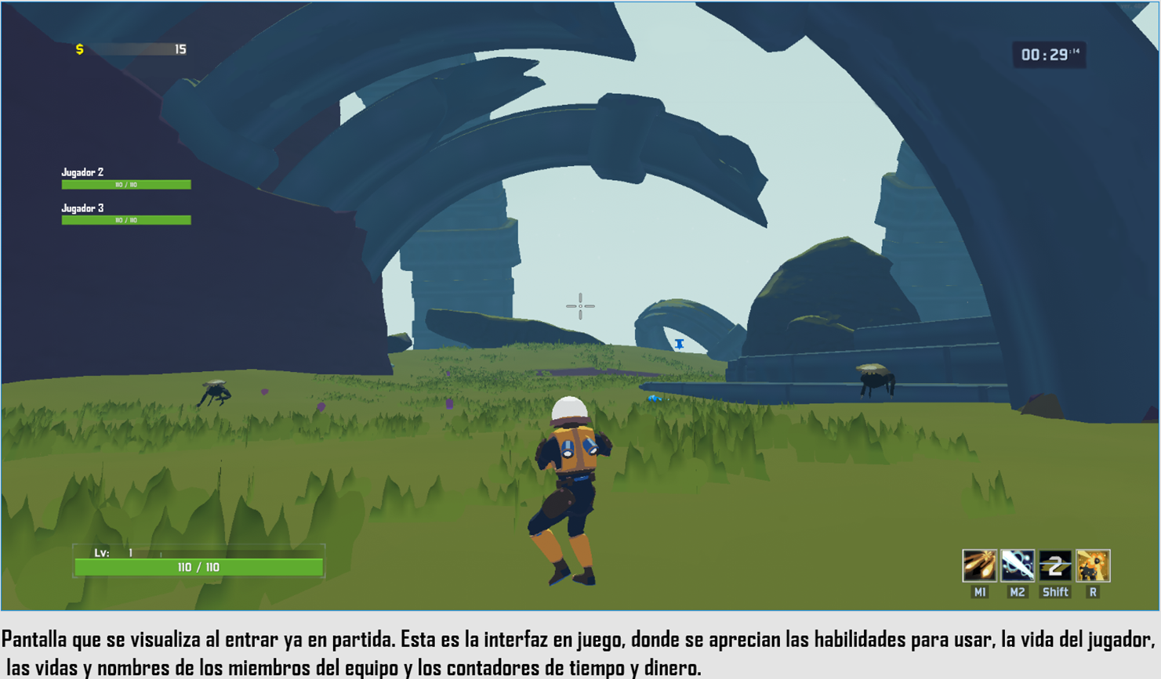

Slide 12
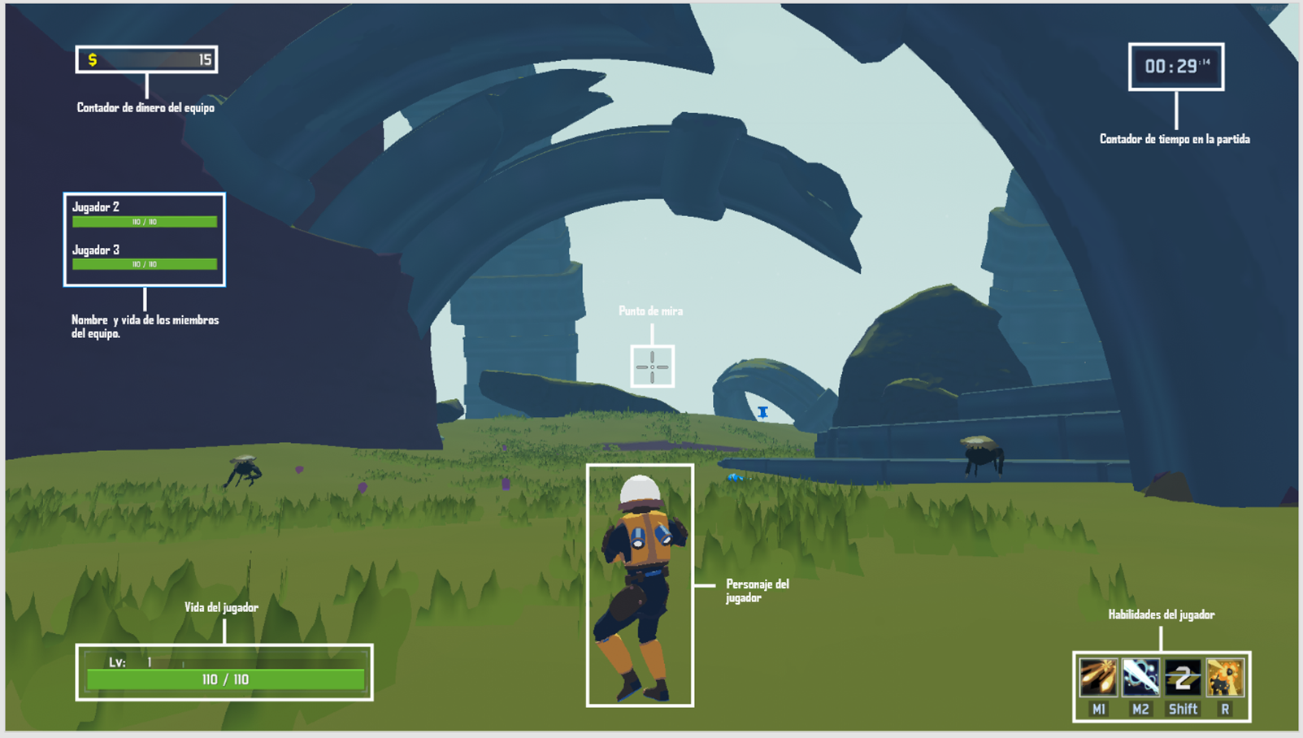

Slide 13



Link de la simulación
https://xd.adobe.com/view/80da7f96-5eeb-41f9-72bf-c26ac688cff6-f6eb/

Slide 14

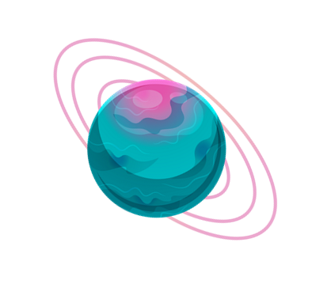

GRACIAS

